Slide 2

苏教版二年级下册
认识角

Slide 3
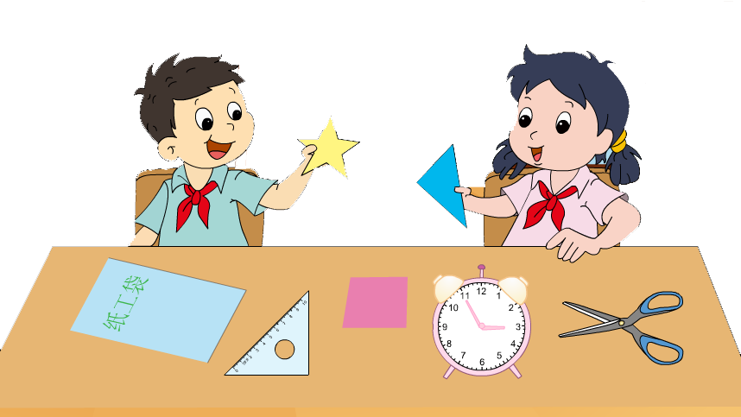



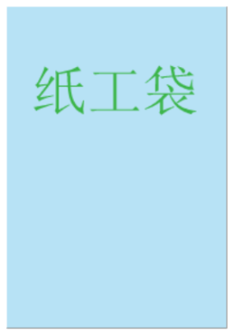
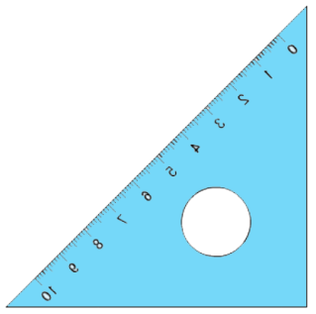
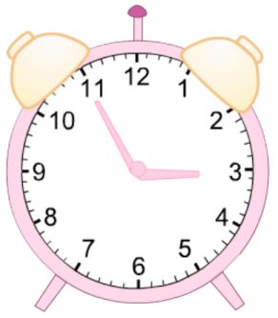
1

Slide 4
1
这些图形都是角。

Slide 5
画角要求：
1、画一个跟老师不一样的角；
2、标上角的各部分名称；

Slide 6










1.下面哪些是角，哪些不是？
你能指出角的顶点和边吗？

Slide 7

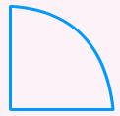


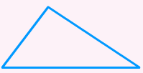






2.下面的图形各有几个角？
（ ）个
（ ）个
（ ）个
（ ）个

Slide 8
做角要求：
1、利用手上的材料，试着创造几个角；
2、将你创造的角指给你的同桌看；

Slide 10
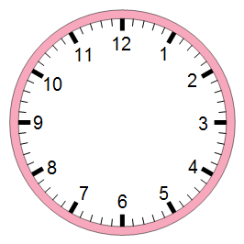




3.
下面钟面上时针和分针形成的角，哪个最大，哪个最小？
最小
最大

Slide 11
比 角

Slide 12
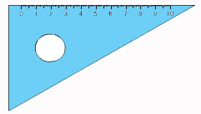



4.
比一比，说一说，下面的角与三角尺上的哪个角一样大？

Slide 13

说说这节课你有什么收获？

Slide 14


